Slide 1
СУЩНОСТЬ И ОСНОВНЫЕ НАПРАВЛЕНИЯ ВОСПИТАТЕЛЬНОГО ПРОЦЕССА В ВУЗЕ
«Воспитанные люди уважают человеческую личность, а потому всегда снисходительны, мягки, вежливы, уступчивы» -А.П.Чехов-

Slide 2
Этапы формирования личности специалиста, его развития и воспитания:
1) довузовский;
2) период обучения
в вузе;
3) послевузовский.
“Воспитание и наставления начинаются с самых первых лет существования и продолжаются до конца жизни” -Платон-

Slide 3
Воспитание – это педагогический процесс по овладению общественным опытом формируемой личностью
Важными элементами воспитательной системы вуза являются деятельность, общение, познание, педагогический микроклимат: студенты общаются друг с другом и преподавателями, участвуют в различных видах деятельности, в процессе чего расширяется их сфера познания.

Slide 4
Воспитание призвано реализовать собственную цель, содействовать духовному и физическому развитию студентов, формированию индивидуально и социально значимых качеств.
«Нет столь дурного человека, которого бы хорошее воспитание не сделало лучшим» -В.Г. Белинский-

Slide 5
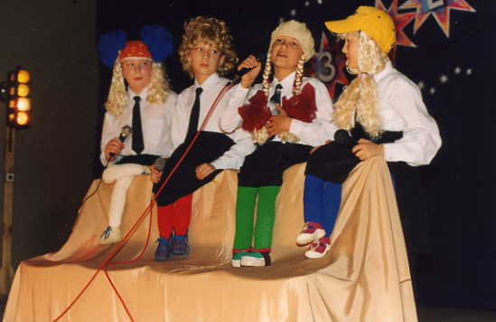
Основные направления воспитательной работы:
эстетическое
трудовое
«Вся задача воспитания - заставить человека не только поступать хорошо, но и наслаждаться хорошим; не только работать, но и любить работу» -Д.Рёскин-

Slide 6
патриотическое
дисциплины и культуры поведения
“Хорошее воспитание не в том, что ты не прольешь соуса на скатерть, а в том, что ты не заметишь, если это сделает кто-нибудь другой”
-Чехов Антон Павлович-

Slide 7
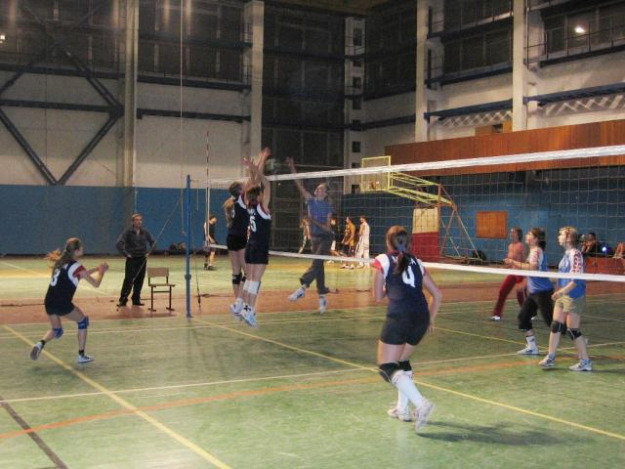
Нравственное
физическое
“Воспитать человека интеллектуально, не воспитав его нравственно, - значит вырастить угрозу для общества”
-Теодор Рузвельт-

Slide 8
К методам воспитания в педагогике традиционно относят:
*изучение норм поведения,
* требование,
*разъяснение,
*убеждение,
* приучение,
* принуждение,
* поощрение,
*порицание (наказание)

Slide 9
Однако на первый план сегодня выходят не запретительные нормы но нравственные ориентиры и духовные ценности.
Неуместно в обращении преподавателя к студентам:
МЕСТОИМЕНИЕ "ТЫ”
ПО ИМЕНИ ИЛИ ОБОБЩЕННО
"РЕБЯТА"
«Люди учатся, когда они учат» -Сенека-

Slide 10
Целостному педагогическому процессу присуще внутреннее единство составляющих его компонентов, их гармоническое взаимодействие.

Slide 11
Интегративность (от лат. integratio) – объединение в целое каких-нибудь частей (элементов) процесса формирования личностных качеств.

Slide 12
Если то или иное личностное качество закрепляется, то по законам генерализации (распространения) оно положительно влияет на развитие других сторон и свойств личности.
«Культура - это не количество прочитанных книг, а количество понятых» -Фазиль Искандер-

Slide 13
«Искусство воспитания имеет особенность, что почти всем оно кажется делом знакомым и понятным, а иным – даже легким, и тем понятнее и легче кажется оно, чем менее человек с ним знаком, теоретически или практически»
-К.Д.Ушинский-

